Slide 1
Website To-Do List
Aplikasi Manajemen Tugas Harian Berbasis Web
[IVAN-221510067]

Slide 2
Ide Website
Website ini membantu pengguna mengelola tugas sehari-hari secara efisien.
Pengguna dapat menambahkan, mengedit, menghapus, dan menandai tugas yang telah selesai.

Slide 3
Fitur Utama
- Tambah tugas baru
- Tandai tugas selesai
- Edit dan hapus tugas
- Kategori/tag tugas
- Pencarian dan filter tugas
- Sinkronisasi data (opsional)

Slide 4
Target Pengguna
- Pelajar dan mahasiswa
- Pekerja kantoran
- Freelancer
- Siapa pun yang ingin lebih produktif

Slide 5
Analisis SWOT
Strengths (Kekuatan):
- Antarmuka sederhana dan user-friendly
- Aksesibilitas via web
- Mudah dikembangkan
Weaknesses (Kelemahan):
- Fitur terbatas dibanding aplikasi populer
- Ketergantungan pada koneksi internet
- Tidak ada fitur kolaborasi tim
Opportunities (Peluang):
- Bisa dikembangkan jadi aplikasi mobile
- Integrasi dengan kalender/notifikasi
- Pasar pengguna yang luas
Threats (Ancaman):
- Persaingan dari aplikasi lain
- Ancaman keamanan data
- Perubahan tren teknologi

Slide 6
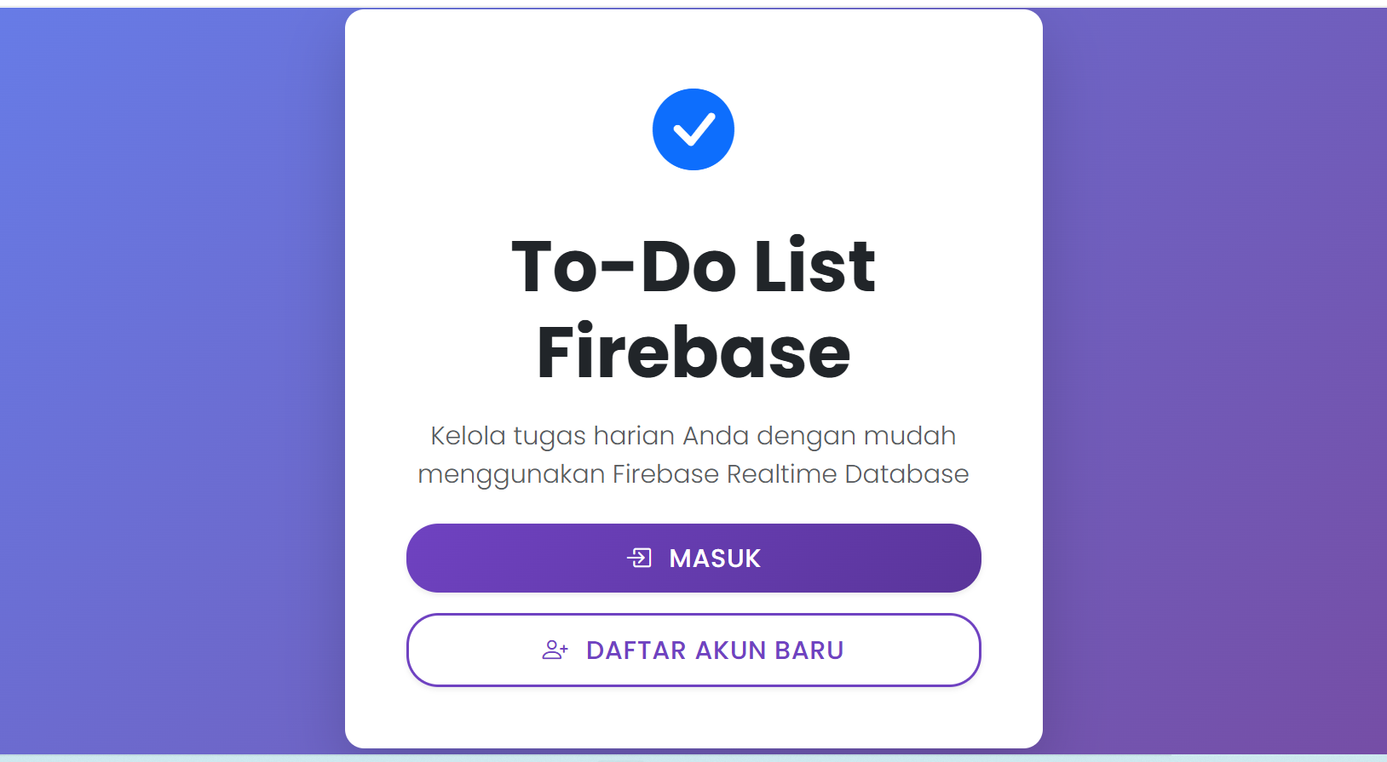
Welcome Page

Slide 7
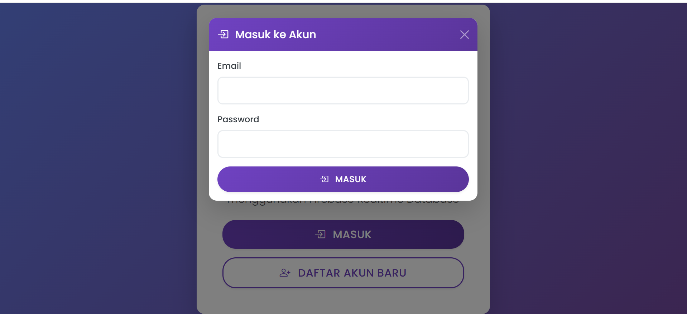
Login Page

Slide 8
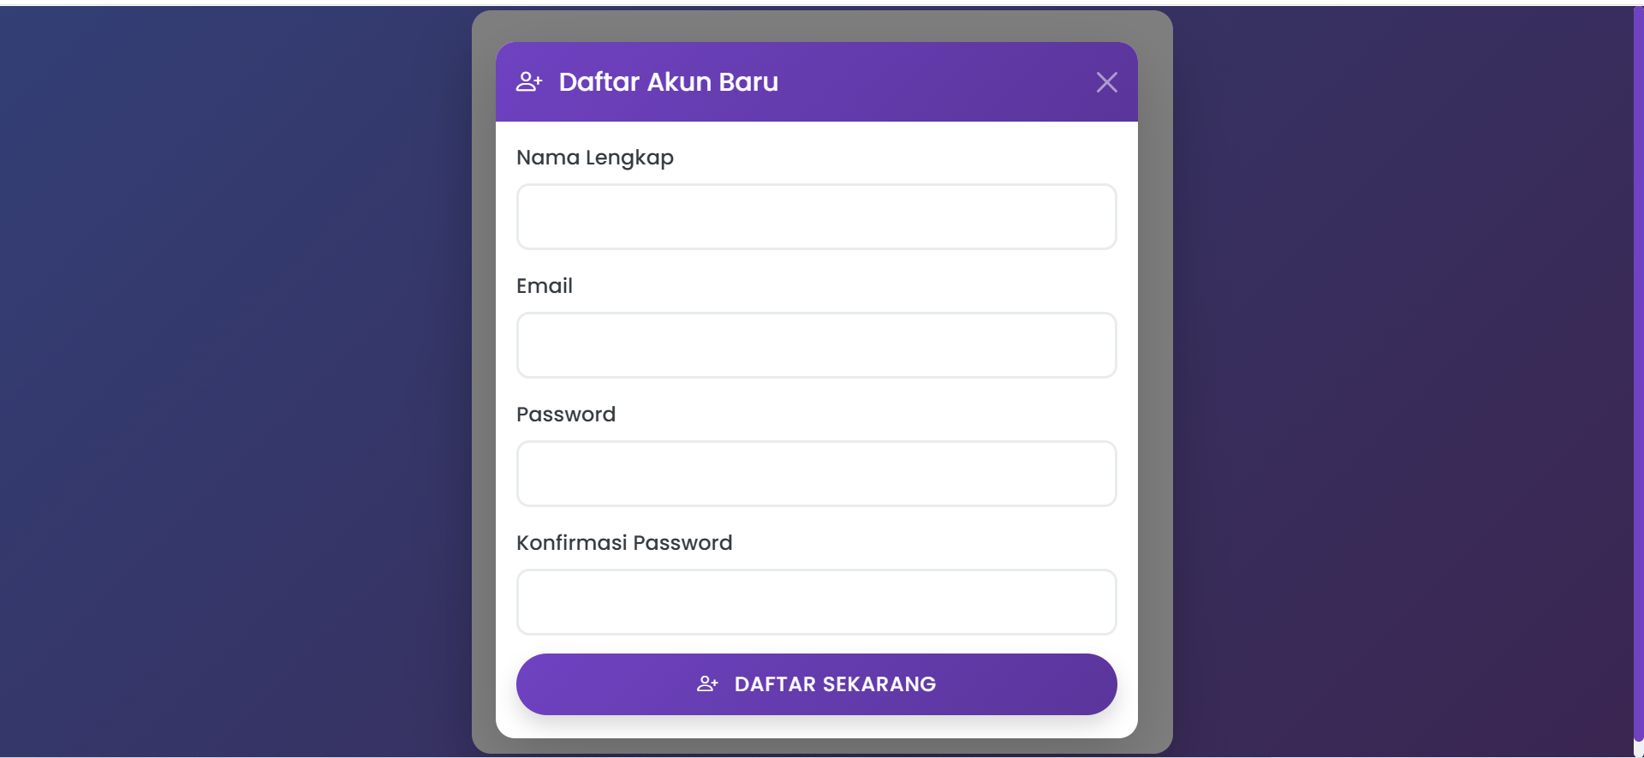
Register Page

Slide 9
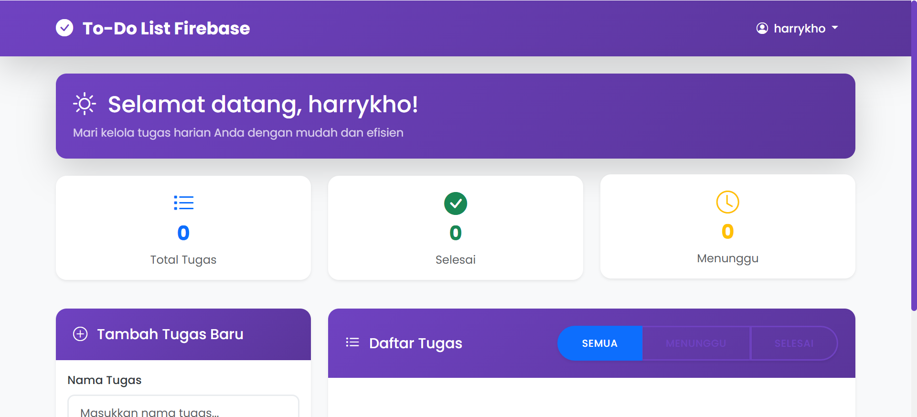
Dashboard

Slide 10
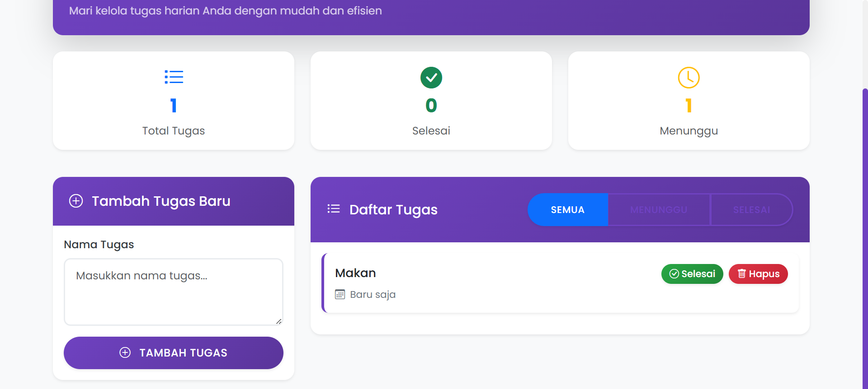
Tambah To Do List

Slide 11
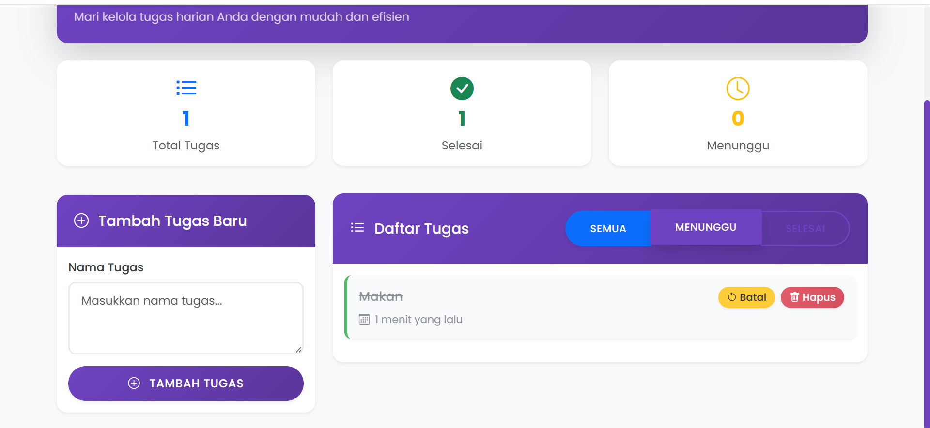
Selesai To Do List

